Slide 1



Chào mừng các em đến với tiết học
Tiếng Việt

Slide 2
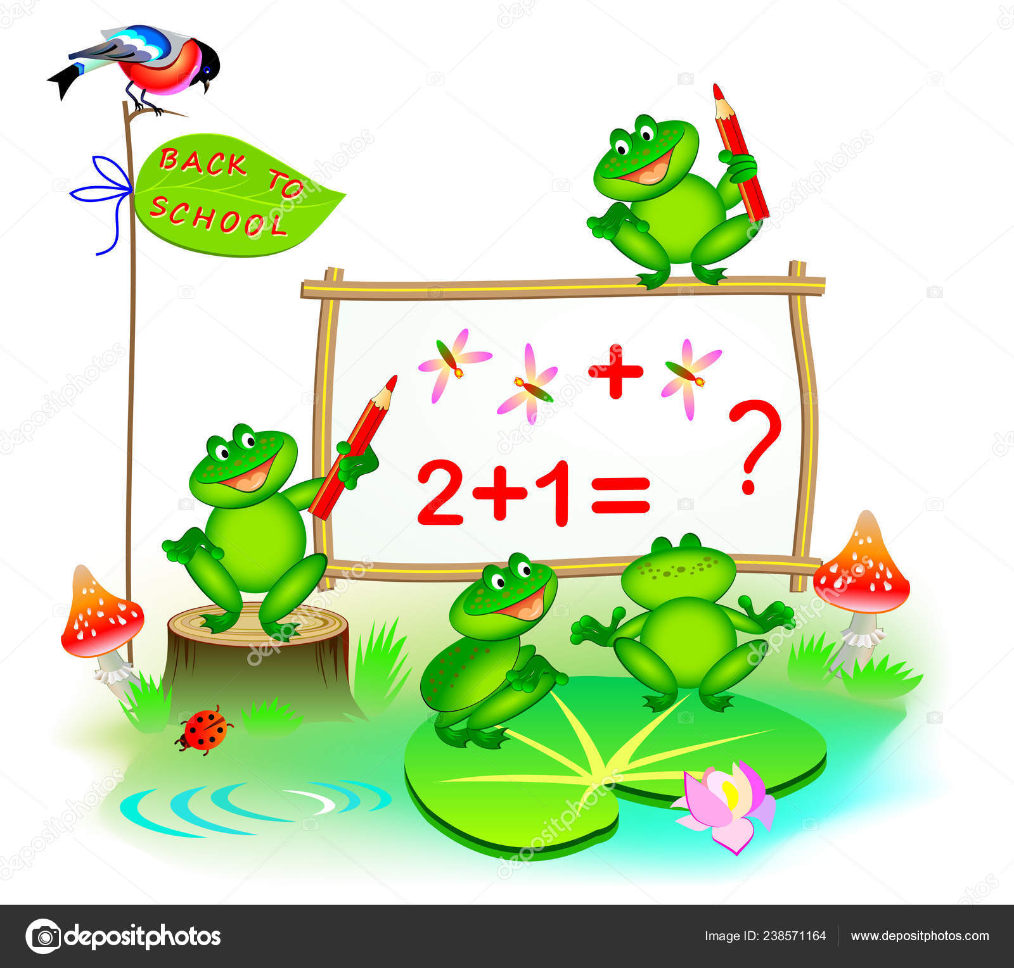








Ôn bài cũ
Notes:
Bài giảng được thiết kế bởi: Hương Thảo - 0965-407-598

Slide 3













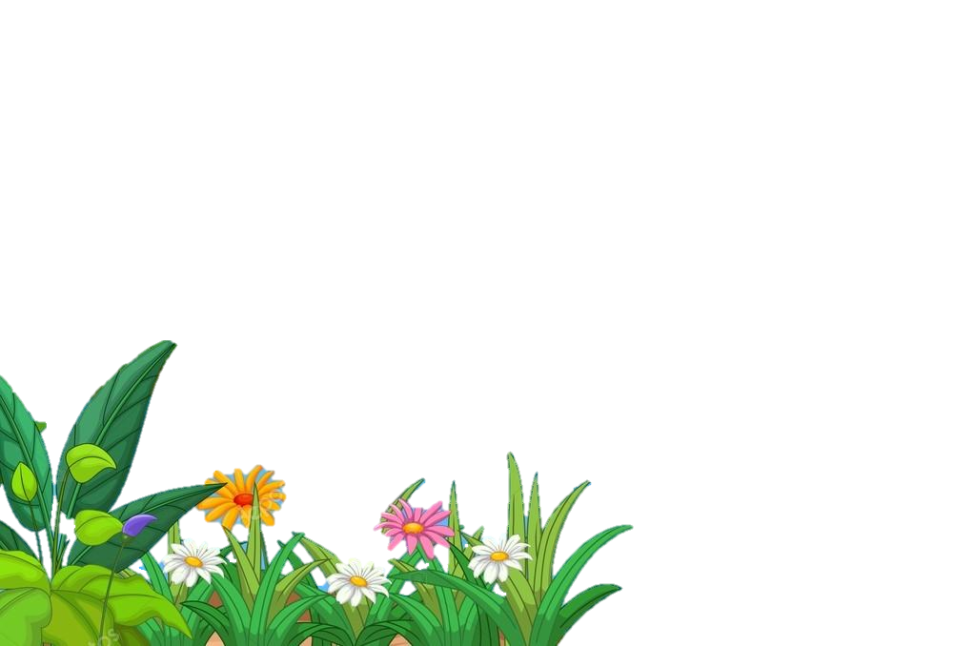

Xin chào các bạn nhỏ!
Mình là Ếch Xanh, hôm nay mình đi học. Muốn sang bờ sông bên kia học bài với các bạn, mình phải nhảy qua các bèo sen. Mỗi bèo sen là một câu hỏi, các bạn có thể giúp mình trả lời các câu hỏi để mình đi học đúng giờ được không ạ. Hãy giúp mình với nhé!
CHÚC MỪNG

Slide 4




Bài hôm trước các em đã học là bài gì?
Gọi bạn
Trở về

Slide 5
Trong bài Gọi bạn kể về 2 bạn là Bê vàng và....
Dê trắng
Trở về
Notes:
Bài giảng được thiết kế bởi: Hương Thảo - 0965-407-598

Slide 6
2 bạn bê vàng và dê trắng sống ở đâu?
Rừng xanh
Trở về

Slide 7
Bê vàng đi tìm cái gì?
Đi tìm cỏ
Trở về

Slide 8
Tình trạng thiếu nước do nắng lâu, không mưa gây ra gọi là gì?
Hạn hán
Trở về

Slide 9

Niềm vui tuổi thơ
  Tiết 1 + 2
Bài
18
Tớ nhớ cậu

Slide 10

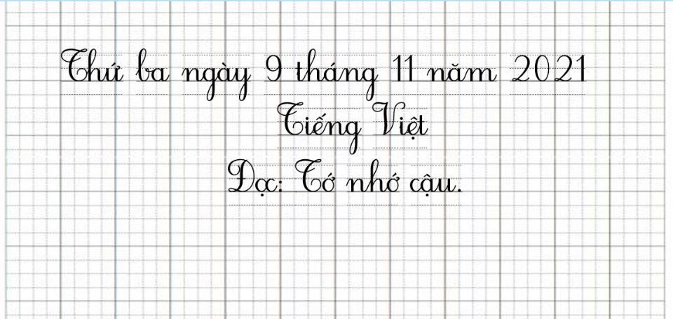

Slide 11
Yêu cầu cần đạt
Đọc đúng, rõ ràng văn bản câu chuyện.
Trả lời được các câu hỏi của bài.
Hiểu nội dung bài.

Slide 12

1. Khi vui chơi cùng bạn em cảm thấy thế nào?
2. Khi xa bạn em cảm thấy thế nào?

Slide 13
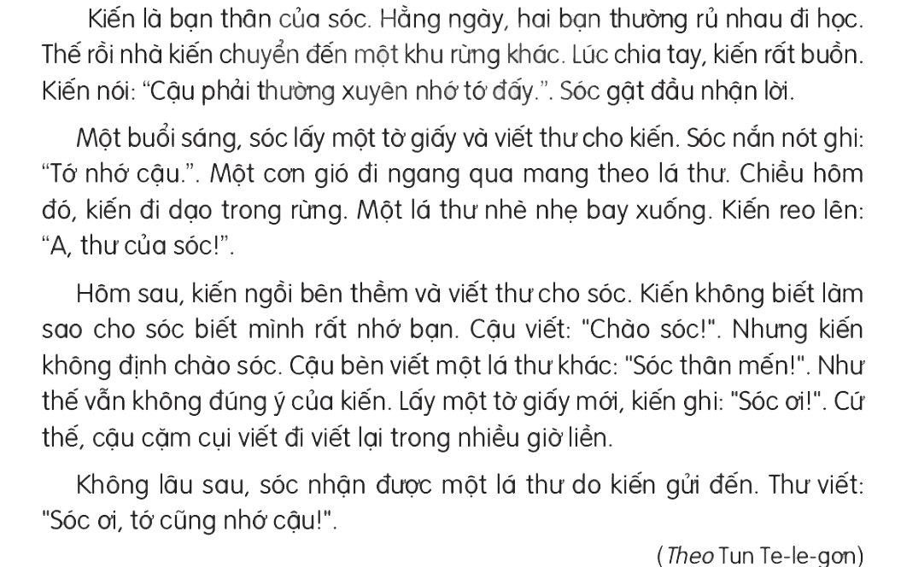
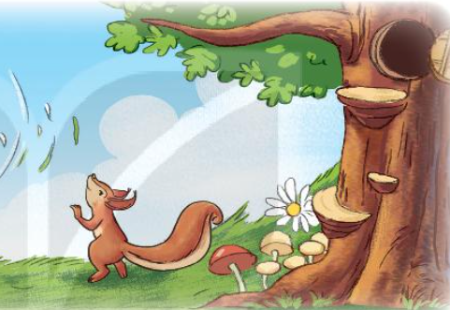
Đọc mẫu
TỚ NHỚ CẬU

Slide 14
Luyện đọc từ khó
nắn nót
lấy, lời
reo lên
hằng ngày
buổi sáng
trong rừng

Slide 15
TỚ NHỚ CẬU
1
Kiến là bạn thân của sóc. Hằng ngày, hai bạn thường rủ nhau đi học.
Thế rồi nhà kiến chuyển đến một khu rừng khác. Lúc chia tay, kiến rất buồn.
Kiến nói: “Cậu phải thường xuyên nhớ tớ đấy.”. Sóc gật đầu nhận lời.
2
Một buổi sáng, sóc lấy một tờ giấy và viết thư cho kiến. Sóc nắn nót ghi:
“Tớ nhớ cậu.”. Một cơn gió đi ngang qua mang theo lá thư. Chiều hôm đó,
kiến đi dạo trong rừng. Một lá thư nhè nhẹ bay xuống. Kiến reo lên: “A, thư
của sóc!”
3
Hôm sau, kiến ngồi bên thềm và viết thư cho sóc. Kiến không biết làm sao cho sóc biết mình nhớ bạn. Cậu viết: ”Chào sóc!”. Nhưng kiến không định chào sóc. Cậu bèn viết một lá thư khác: “Sóc thân mến!”. Như thế vẫn không đúng ý của kiến. Lấy một tờ giấy mới, kiến ghi: “Sóc ơi!”. Cứ thế cậu cặm cụi viết đi, viết lại trong nhiều giờ liền.
Không lâu sau, sóc nhận được một lá thư do kiến gửi đến. Thư viết:
“Sóc ơi, tớ cũng nhớ cậu!”.

Slide 16
Đọc đoạn 1
TỚ NHỚ CẬU
Kiến là bạn thân của sóc. Hằng ngày, hai bạn thường rủ nhau đi học. Thế rồi nhà kiến chuyển đến một khu rừng khác. Lúc chia tay, kiến rất buồn. Kiến nói: “Cậu phải thường xuyên nhớ tớ đấy.”. Sóc gật đầu nhận lời.

Slide 17
Đọc đoạn 2
TỚ NHỚ CẬU
Một buổi sáng, sóc lấy một tờ giấy và viết thư cho kiến. Sóc nắn nót ghi: “Tớ nhớ cậu.”. Một cơn gió đi ngang qua mang theo lá thư. Chiều hôm đó, kiến đi dạo trong rừng. Một lá thư nhè nhẹ bay xuống. Kiến reo lên: “A, thư của sóc!”
nắn nót
viết cẩn thận cho đẹp
Một buổi sáng, sóc lấy một tờ giấy và viết thư cho kiến.
Một cơn gió đi ngang qua mang theo lá thư.

Slide 18
Đọc đoạn 3
Hôm sau, kiến ngồi bên thềm và viết thư cho sóc. Kiến không biết làm sao cho sóc biết mình nhớ bạn. Cậu viết: ”Chào sóc!”. Nhưng kiến không định chào sóc. Cậu bèn viết một lá thư khác: “Sóc thân mến!”. Như thế vẫn không đúng ý của kiến. Lấy một tờ giấy mới, kiến ghi: “Sóc ơi!”. Cứ thế cậu cặm cụi viết đi, viết lại trong nhiều giờ liền.
Không lâu sau, sóc nhận được một lá thư do kiến gửi đến. Thư viết:
“Sóc ơi, tớ cũng nhớ cậu!”.
cặm cụi
Chăm chú, tập trung vào việc đang làm.
Kiến không biết làm sao cho sóc biết mình nhớ bạn.

Slide 19
Đọc theo nhóm 3
TỚ NHỚ CẬU
1
Kiến là bạn thân của sóc. Hằng ngày, hai bạn thường rủ nhau đi học.
Thế rồi nhà kiến chuyển đến một khu rừng khác. Lúc chia tay, kiến rất buồn.
Kiến nói: “Cậu phải thường xuyên nhớ tớ đấy.”. Sóc gật đầu nhận lời.
2
Một buổi sáng, sóc lấy một tờ giấy và viết thư cho kiến. Sóc nắn nót ghi:
“Tớ nhớ cậu.”. Một cơn gió đi ngang qua mang theo lá thư. Chiều hôm đó,
kiến đi dạo trong rừng. Một lá thư nhè nhẹ bay xuống. Kiến reo lên: “A, thư
của sóc!”
3
Hôm sau, kiến ngồi bên thềm và viết thư cho sóc. Kiến không biết làm sao cho sóc biết mình nhớ bạn. Cậu viết: ”Chào sóc!”. Nhưng kiến không định chào sóc. Cậu bèn viết một lá thư khác: “Sóc thân mến!”. Như thế vẫn không đúng ý của kiến. Lấy một tờ giấy mới, kiến ghi: “Sóc ơi!”. Cứ thế cậu cặm cụi viết đi, viết lại trong nhiều giờ liền.
Không lâu sau, sóc nhận được một lá thư do kiến gửi đến. Thư viết:
“Sóc ơi, tớ cũng nhớ cậu!”.

Slide 20
Đọc toàn bài
TỚ NHỚ CẬU
Kiến là bạn thân của sóc. Hằng ngày, hai bạn thường rủ nhau đi học.
Thế rồi nhà kiến chuyển đến một khu rừng khác. Lúc chia tay, kiến rất buồn.
Kiến nói: “Cậu phải thường xuyên nhớ tớ đấy.”. Sóc gật đầu nhận lời.
Một buổi sáng, sóc lấy một tờ giấy và viết thư cho kiến. Sóc nắn nót ghi:
“Tớ nhớ cậu.”. Một cơn gió đi ngang qua mang theo lá thư. Chiều hôm đó,
kiến đi dạo trong rừng. Một lá thư nhè nhẹ bay xuống. Kiến reo lên: “A, thư
của sóc!”
Hôm sau, kiến ngồi bên thềm và viết thư cho sóc. Kiến không biết làm sao cho sóc biết mình nhớ bạn. Cậu viết: ”Chào sóc!”. Nhưng kiến không định chào sóc. Cậu bèn viết một lá thư khác: “Sóc thân mến!”. Như thế vẫn không đúng ý của kiến. Lấy một tờ giấy mới, kiến ghi: “Sóc ơi!”. Cứ thế cậu cặm cụi viết đi, viết lại trong nhiều giờ liền.
Không lâu sau, sóc nhận được một lá thư do kiến gửi đến. Thư viết:
“Sóc ơi, tớ cũng nhớ cậu!”.

Slide 21

Tiết 2
TÌM HIỂU BÀI
Notes:
Bài giảng thiết kế bởi: Hương Thảo - tranthao121004@gmail.com

Slide 22
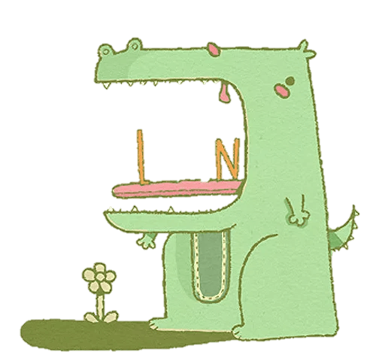
1. Khi chia tay sóc, kiến cảm thấy như thế nào?
Khi chia tay sóc, kiến rất buồn.
2. Sóc đồng ý với kiến điều gì?
Sóc thường xuyên nhớ kiến.
Trả lời câu hỏi
3. Vì sao kiến phải viết lại nhiều lần lá thứ gửi sóc?
Kiến phải viết lại nhiều lần lá thứ gửi sóc vì kiến không biết làm sao cho sóc biết nó rất nhớ bạn.

Slide 23
4. Theo em, hai bạn sẽ cảm thấy như thế nào nếu không nhận được thư của nhau?
Hai bạn sẽ rất buồn, sẽ rất nhớ nhau.
Hãy tưởng tượng một năm sau, kiến và sóc gặp lại nhau. Theo em , hai bạn sẽ nói gì với nhau?
Trả lời câu hỏi
Tớ không nhận ra bạn nữa vì bạn lớn quá.
Bạn còn giữ những lá thư tớ gửi cho bạn không?
Đọc bài: “Tớ nhớ cậu” em hiểu được điều gì”
Tình cảm yêu thương, quý mến của hai bạn kiến và sóc. Hai bạn luôn nhớ nhau khi phải chia xa.

Slide 24
Luyện đọc lại
TỚ NHỚ CẬU
Kiến là bạn thân của sóc. Hằng ngày, hai bạn thường rủ nhau đi học.
Thế rồi nhà kiến chuyển đến một khu rừng khác. Lúc chia tay, kiến rất buồn.
Kiến nói: “Cậu phải thường xuyên nhớ tớ đấy.”. Sóc gật đầu nhận lời.
Một buổi sáng, sóc lấy một tờ giấy và viết thư cho kiến. Sóc nắn nót ghi:
“Tớ nhớ cậu.”. Một cơn gió đi ngang qua mang theo lá thư. Chiều hôm đó,
kiến đi dạo trong rừng. Một lá thư nhè nhẹ bay xuống. Kiến reo lên: “A, thư
của sóc!”
Hôm sau, kiến ngồi bên thềm và viết thư cho sóc. Kiến không biết làm sao cho sóc biết mình nhớ bạn. Cậu viết: ”Chào sóc!”. Nhưng kiến không định chào sóc. Cậu bèn viết một lá thư khác: “Sóc thân mến!”. Như thế vẫn không đúng ý của kiến. Lấy một tờ giấy mới, kiến ghi: “Sóc ơi!”. Cứ thế cậu cặm cụi viết đi, viết lại trong nhiều giờ liền.
Không lâu sau, sóc nhận được một lá thư do kiến gửi đến. Thư viết:
“Sóc ơi, tớ cũng nhớ cậu!”.

Slide 25
Luyện tập theo văn bản đọc

Slide 26

1. Đóng vai sóc và kiến để nói và đáp lời chào khi chia tay.
Sóc: Tạm biệt cậu nhé!
Kiến: Tạm biệt cậu. Cậu phải thường xuyên nhớ tớ đấy!

Slide 27
2. Em sẽ nói với bạn thế nào khi:
- Bạn chuyển đến một ngôi trường khác.
- Tan học, em về trước còn bạn ở lại chờ bố mẹ.
Ví dụ: Tạm biệt cậu nhé!
Chúc cậu sang trường mới học tập thật tốt! Tớ sẽ luôn nhớ về cậu.

Slide 28



CỦNG CỐ BÀI HỌC

